Slide 1
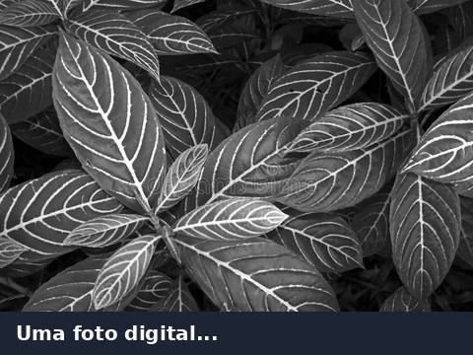
A imagem como uma grade
Toda foto digital é uma grade de quadradinhos: os pixels.
Quanto mais pixels, mais detalhe.
Na plataforma, a sua foto (convertida para preto e branco) vira uma grade de 96 × 72 pixels.
Dica: modo apresentação (F5) para ver a animação.
Notes:
Inicie a apresentação (F5) para as animações rodarem. Mostre o zoom: a foto é feita de quadradinhos. Pergunte quantos pixels a turma acha que a foto tem. Na plataforma cada aluno sobe a própria foto, que é convertida para P&B.

Slide 2
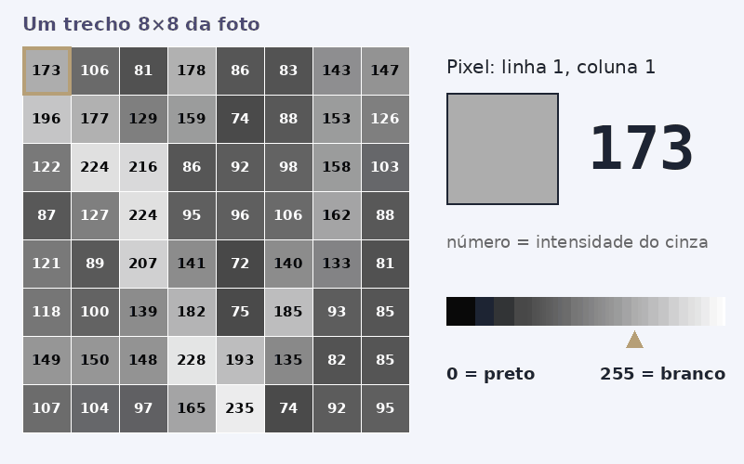
A matriz de pixels
Cada pixel guarda um número.
0 = preto
255 = branco
Valores no meio = tons de cinza.
Notes:
Inicie a apresentação (F5) para as animações rodarem. Cada quadrado guarda um número. A mesma matriz que o aluno vai ver na lupa da plataforma.

Slide 3
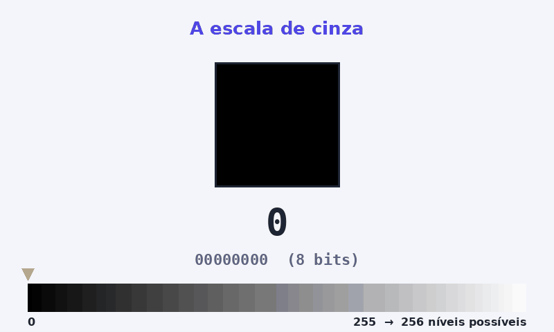
A escala de cinza
Do preto ao branco, passamos por muitos tons.
Com 8 bits há 256 valores possíveis: de 0 a 255.
Foto colorida → cinza: 0,299·R + 0,587·G + 0,114·B (o verde pesa mais, pois o olho enxerga melhor o verde).
Notes:
Inicie a apresentação (F5) para as animações rodarem. Com 8 bits temos 2^8 = 256 valores possíveis.

Slide 4
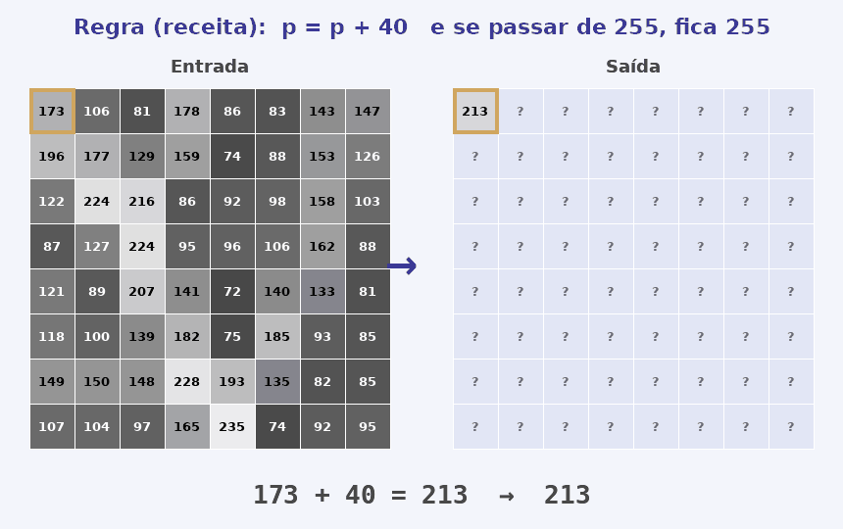
O que é um filtro?
Um filtro é uma regra (uma receita) aplicada a cada pixel.
Entrada → regra → saída.
Regras também precisam de limites: o branco não passa de 255.
Notes:
Inicie a apresentação (F5) para as animações rodarem. Analogia: uma receita. Entram os pixels, a regra transforma cada um, saem novos pixels. Note o caso 230 + 40: a regra tem um limite.

Slide 5
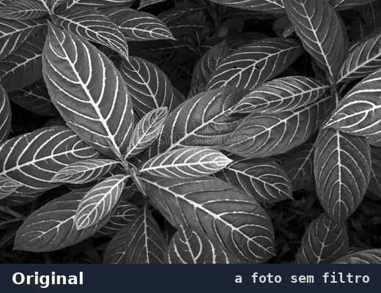
Uma mesma imagem, diferentes regras
Clarear: p + 40
Escurecer: p − 40
Inverter: 255 − p
Mesma foto, regras diferentes, resultados diferentes.
Notes:
Inicie a apresentação (F5) para as animações rodarem. Apenas demonstração: na plataforma os alunos farão isso sozinhos.

Slide 6
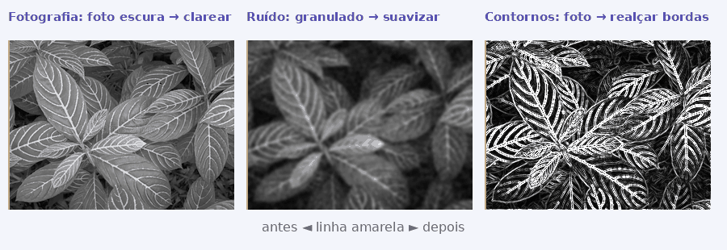
Onde filtros são úteis?
Atenção: um filtro pode ajudar um objetivo e prejudicar outro (suavizar tira o granulado, mas também apaga detalhes).
Notes:
Inicie a apresentação (F5) para as animações rodarem. Exemplos reais. Chame atenção ao trade-off: suavizar remove ruído mas apaga detalhes.

Slide 7
Agora é com você
1. Aplicar
2. Analisar
3. Avaliar
4. Criar
experimente filtros e publique
minijogo Filtro Misterioso: descubra o filtro e suba no ranking
julgue regras e limites
monte seu próprio filtro
O professor libera cada etapa. Quando ele avança, o tempo da etapa termina — aproveite bem!
Notes:
Explique que o professor libera cada etapa e que, ao avançar, o tempo da etapa anterior termina.

Slide 8
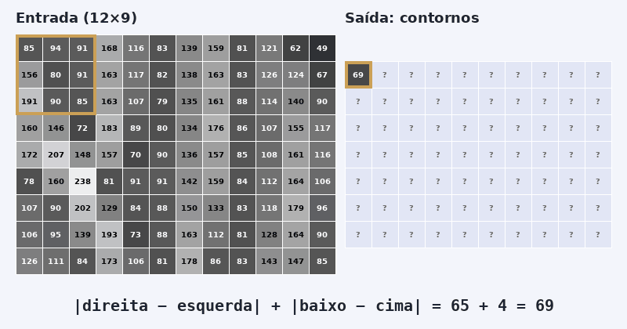
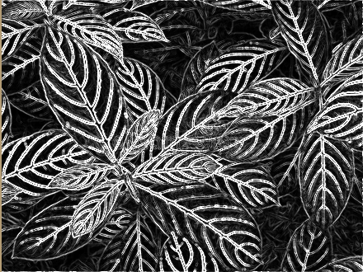
Explore outros filtros: contornar
Filtros de contorno comparam cada pixel com seus vizinhos: onde a diferença é grande, há uma borda (as veias das folhas).
Na etapa Criar você vai usar os blocos Borda e Suavizar. Desafio: que outros filtros você consegue imaginar? Nitidez, contraste, inverter só as bordas...
Notes:
Inicie a apresentação (F5) para as animações rodarem. Extra: detecção de bordas. A cada pixel, compara os vizinhos: onde há grande diferença, há um contorno. Cada filtro usa a vizinhança.

